Slide 1



DEL CONTENEDOR DE TAPA NARANJA AL CONTENEDOR DE TAPA MARRÓN

Slide 2
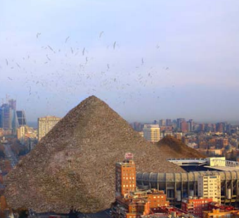
PROBLEMÁTICA DE RESIDUOS
EN MADRID SE GENERA:
1 Kg
DE RESIDUOS AL DÍA POR HABITANTE
Notes:
El problema de los residuos ha ido incrementándose en Volumen y en Peligrosidad

Slide 3

LAS 3 R´S

Slide 4
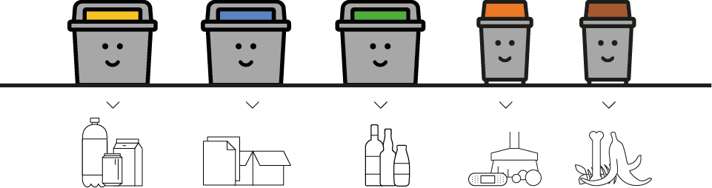
SEPARANDO RESIDUOS

Slide 5

¿ DÓNDE SE TIRA…?

Slide 6


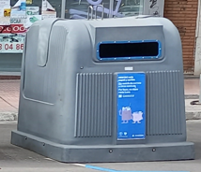

CONTENEDOR PAPEL Y CARTÓN
Los símbolos pictográficos utilizados son propiedad del Gobierno de Aragón y han sido creados por Sergio Palao para ARASAAC (http://arasaac.org) que los distribuye bajo licencia Creative Commons (BY-NC-SA)

Slide 7


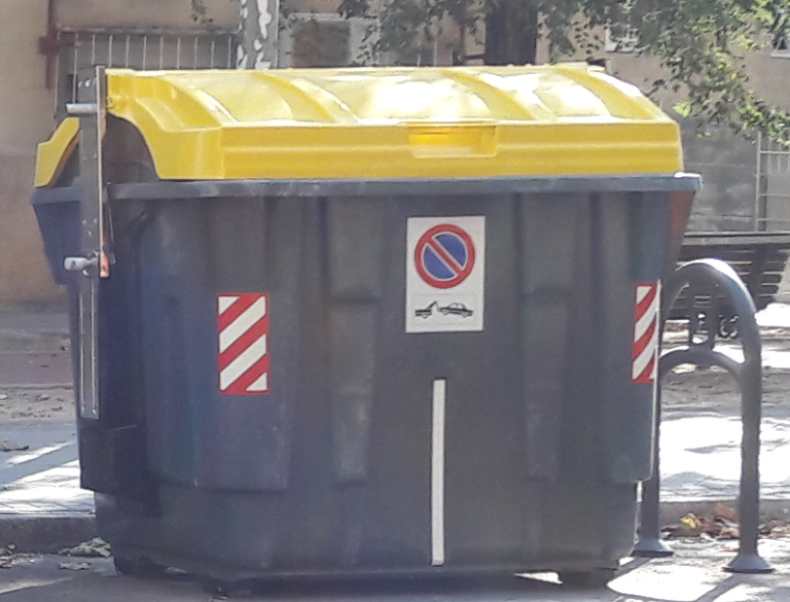
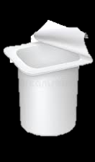
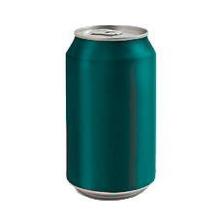

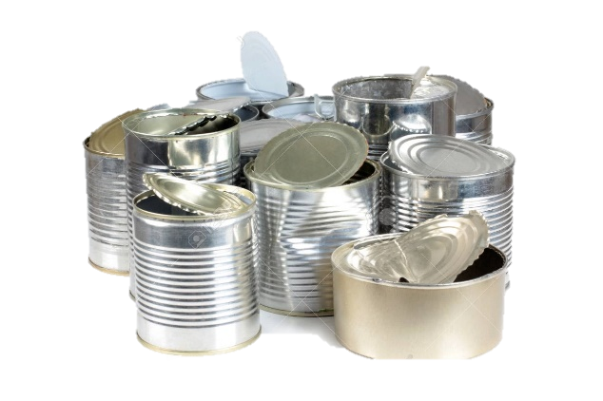

CONTENEDOR ENVASES
Los símbolos pictográficos utilizados son propiedad del Gobierno de Aragón y han sido creados por Sergio Palao para ARASAAC (http://arasaac.org) que los distribuye bajo licencia Creative Commons (BY-NC-SA)

Slide 8

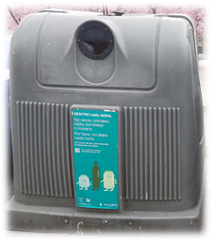
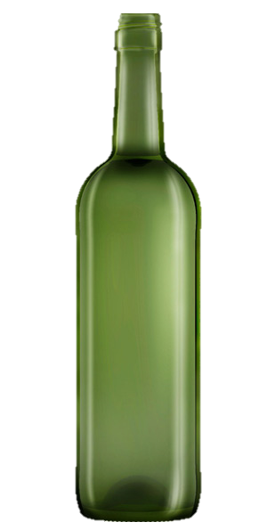

CONTENEDOR VIDRIO
Los símbolos pictográficos utilizados son propiedad del Gobierno de Aragón y han sido creados por Sergio Palao para ARASAAC (http://arasaac.org) que los distribuye bajo licencia Creative Commons (BY-NC-SA)
Notes:
El retorno de vidrio tendría un mantenimiento menos económico y un proceso mas costoso

Slide 9

SEPARANDO LA MATERIA ORGÁNICA

Slide 10
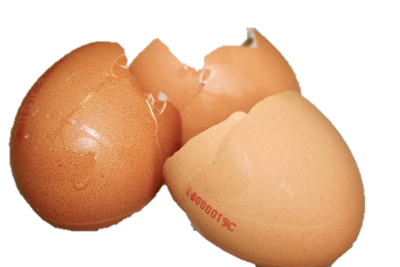
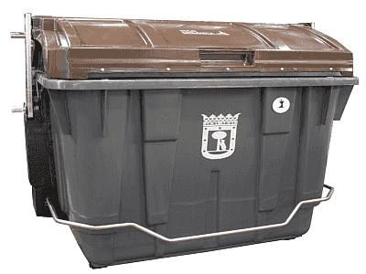
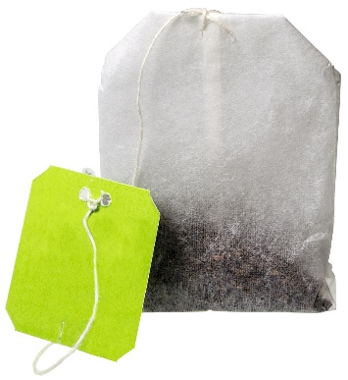

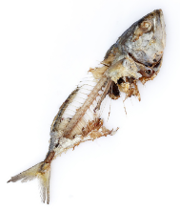
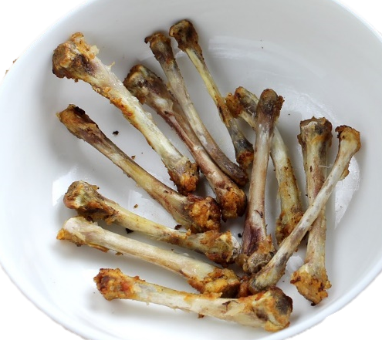
CONTENEDOR TAPA MARRÓN
Los símbolos pictográficos utilizados son propiedad del Gobierno de Aragón y han sido creados por Sergio Palao para ARASAAC (http://arasaac.org) que los distribuye bajo licencia Creative Commons (BY-NC-SA)
Notes:
El retorno de vidrio tendría un mantenimiento menos económico y un proceso mas costoso

Slide 11
CONTENEDOR TAPA MARRÓN

Slide 12
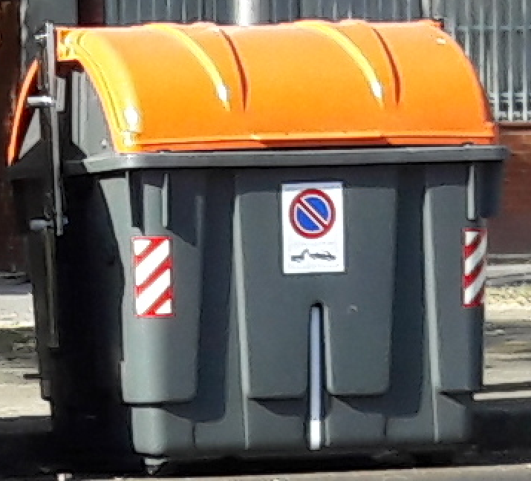

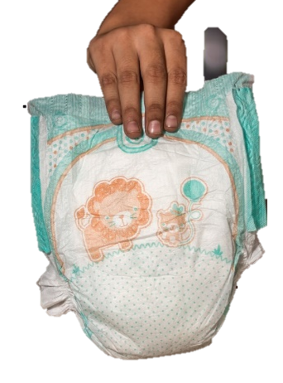

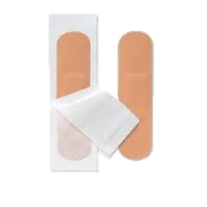
CONTENEDOR TAPA NARANJA
Los símbolos pictográficos utilizados son propiedad del Gobierno de Aragón y han sido creados por Sergio Palao para ARASAAC (http://arasaac.org) que los distribuye bajo licencia Creative Commons (BY-NC-SA)
Notes:
El retorno de vidrio tendría un mantenimiento menos económico y un proceso mas costoso

Slide 13





MÁS INFORMACIÓN
www.conerrede.es
www.aciertaconlaorganica.es
www.madrid.es/reciclaje
www.madrid.es/puntoslimpios
www.remad.es
Teléfono: 010
comunica.limpiezaresiduos@madrid.es
APP Madrid Móvil
APP Puntos limpios Madrid

Slide 14




¡SÍGUENOS!
 | @conRde_madrid
 | @Aciertaorgánica
 | Campaña de sensibilización Acierta con la Orgánica

Slide 15

¡MUCHAS GRACIAS!

